Slide 1
Повторяющиеся землетрясения центральной части
Байкальской рифтовой зоны
Беседина А.Н.¹, Тубанов Ц.А.^{2,3}
¹Институт динамики геосфер им академика М.А. Садовского РАН
²Геологический институт им. Н.Л. Добрецова СО РАН
³Бурятский филиал ФИЦ «Единая геофизическая служба Российской академии наук»

Slide 2
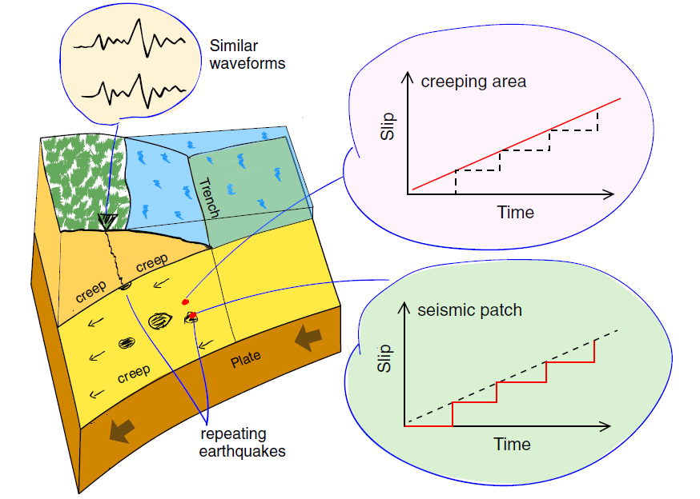
Схематичная модель разлома, которая включает заблокированные участки, расположенные на крипующем участке разлома
[Uchida, 2019]
Повторяющиеся землетрясения представляют собой события, которые приурочены к одному и тому же участку разломной зоны, имеют практически идентичные волновые формы и происходят с некоторой периодичностью.

Slide 3
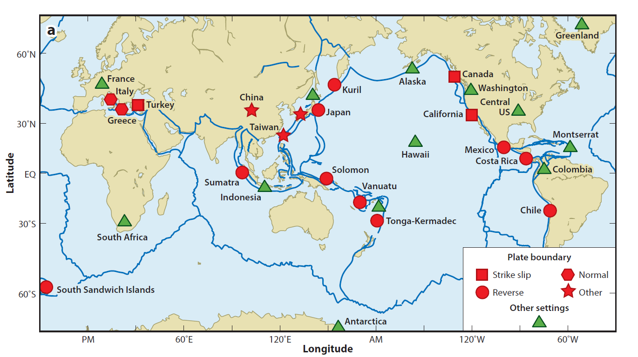
[Uchida, Burgmann, 2019]
Повторяющиеся землетрясения впервые были зафиксированы в Северной Калифорнии и к настоящему времени задокументированы в различных разломных зонах и тектонических условиях.
Повторяющиеся землетрясения были также обнаружены при извержении вулканов, оползнях, закачке жидкости в геотермальные системы, индуцированной сейсмичности при ведении горных работ.

Slide 4
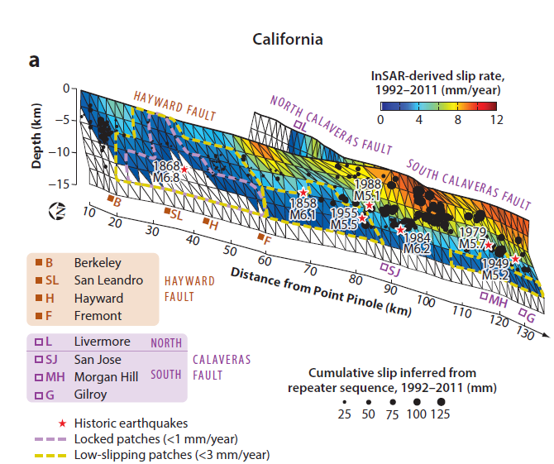
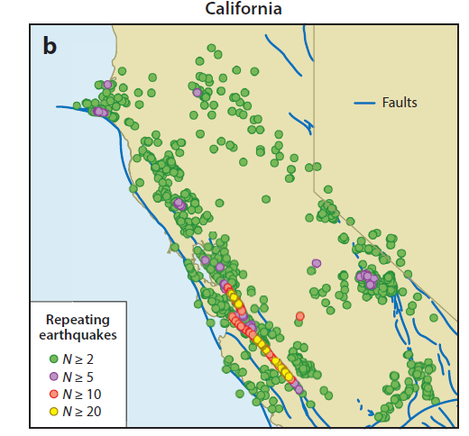
Распределение повторяющихся землетрясений в Калифорнии
[Uchida, Burgmann, 2019]

Slide 5
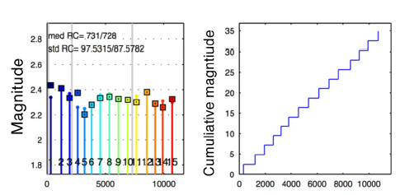
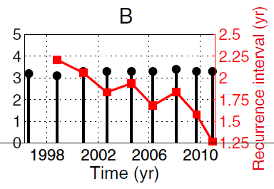
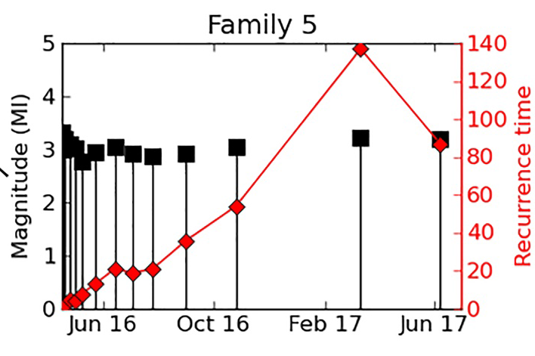
Регулярность повторяющихся событий
Крипующие участки
Ожидается квазирегулярность повторяющихся
землетрясений:
log(Tr)~ log(M₀^{1/6}).
Предварительное скольжение (preslip)
Повторяющиеся события есть в последовательностях
форшоков. При ускоренном скольжении можно
ожидать уменьшения времени повторяемости в
одной последовательности событий.
Постсейсмическое скольжение (afterslip)
После основного землетрясения частота
повторяющихся землетрясений снижается, а затем
медленно увеличивается в соответствии с законом
Омори [Peng et al., 2005].
[Waldhauser, Schaff, 2021]
Mw9.0 Тохоку, 2011
[Uchida, 2019]
Mw7.8 Ecuador, 2016
[Chalumeau et al., 2021]

Slide 6
Актуальность
Чаще всего повторяющиеся землетрясения встречаются на крипующих участках разломов, где сейсмические области нагружаются при медленном скольжении, поэтому подобные события можно использовать для отслеживания скорости скольжения разлома на глубине.
Повторяющиеся события можно использовать для уточнения структурных особенностей разломной зоны, поскольку кластеры таких землетрясений могут представлять области, обладающие свойством скоростного разупрочнения.
Являются важными диагностическими индикаторами поведения разлома (крип, частичный крип или запертые области).
Незначительное изменение формы волны в последовательности повторяющихся землетрясений обычно рассматривается как проявление изменения структуры массива [Poupinet et al., 1984 ].
Повторяющиеся землетрясения могут использоваться для оценки точности локации в каталогах.

Slide 7
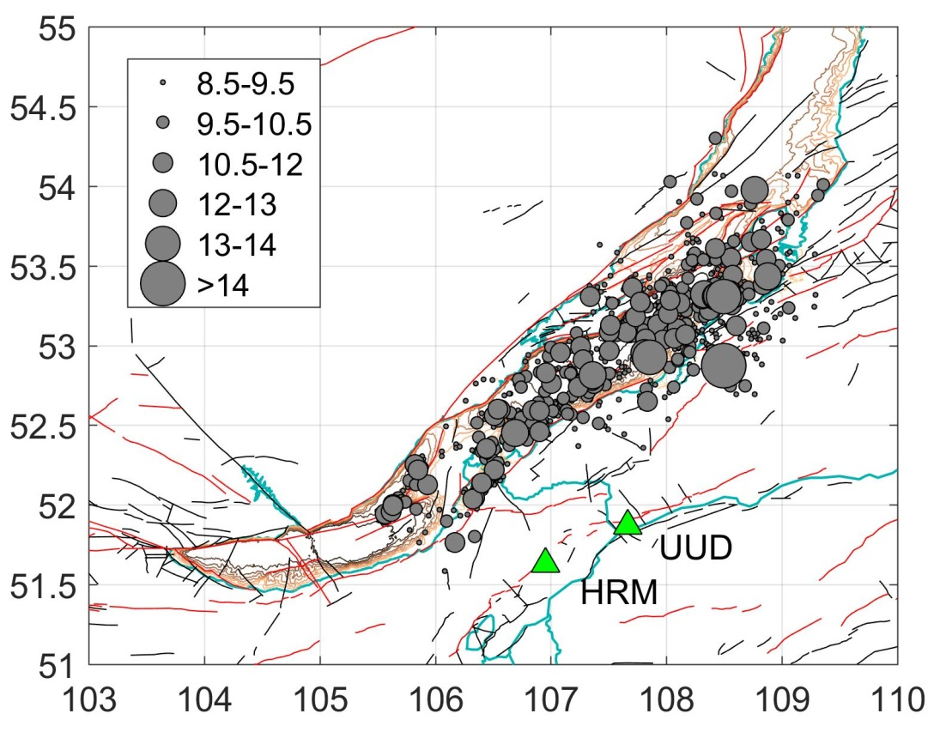
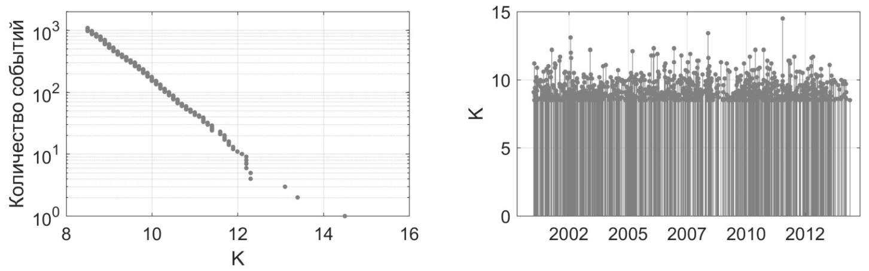
Район исследования
БуФ ФИЦ ЕГС РАН и ГИН СО РАН
Каталог 2001-2014 гг. (1079 событий):
  - параметры событий,
  времена вступлений,
  K ≥ 8.5.
База данных волновых форм
землетрясений
Станции HRM и UUD
СМ-3КВ, CMG-40T 30s
Дельта Геон, Centaur
Карта разломов [Лунина, 2010]
Батиметрия https://www.noaa.gov/

Slide 8
Методика
Для группы P и S волн рассчитывался коэффициент корреляции для всех событий для станции (для компонент Z, N, E):
События с К ≥ 8.5
Длина цуга P волны (ts-tp)/2, S волны (ts-tp).
Фильтрация 1-10 Гц
SNR > 3
Отбор событий c C > 0.7
Отбор событий c ΔK < 1, ΔR < 20 км
Формирование последовательностей повторяющихся событий:
- Если пары событий (A, B) и (B, C) повторяющиеся, то A, B, C входят в одну последовательность.
Проверка в последовательности по Сmax>0.9, Cmean>0.8.
Объединение компонент (Z, N, E) и волн (P, S).

Slide 9
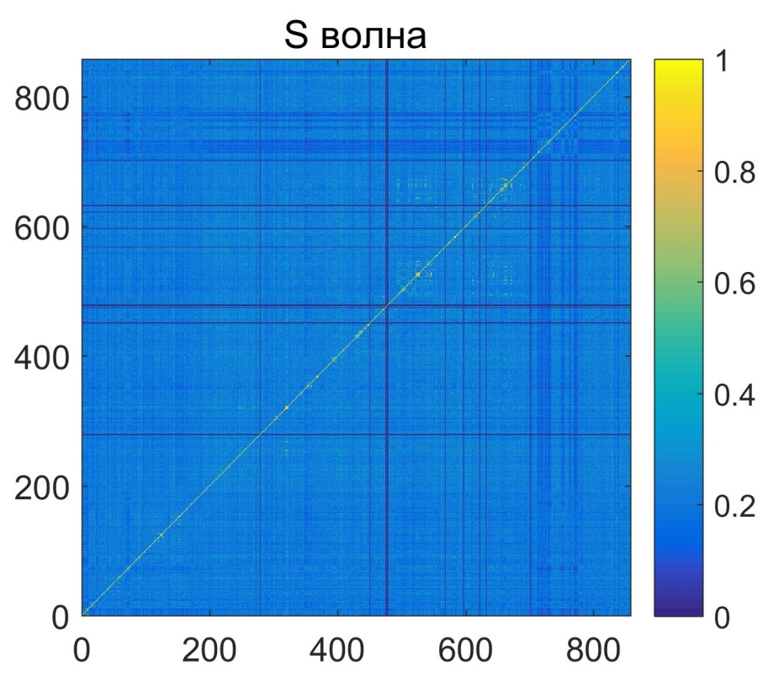
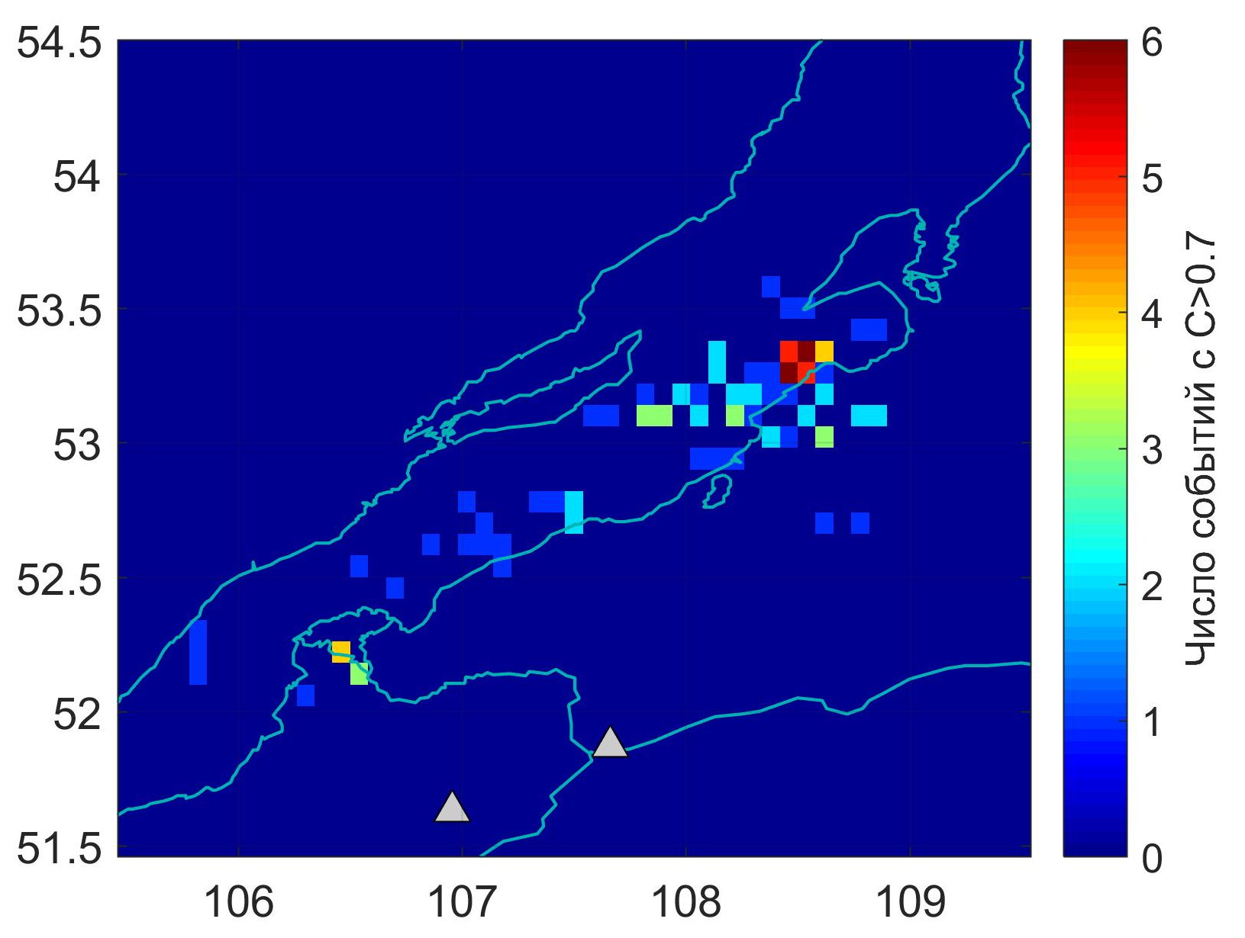
Кросс-корреляционная матрица для станции HRM
149 событий, для которых есть 1 и более потенциально повторяющихся землетрясений; отбор только по коэффициенту корреляции С>0.7,
HRM, S волна

Slide 10
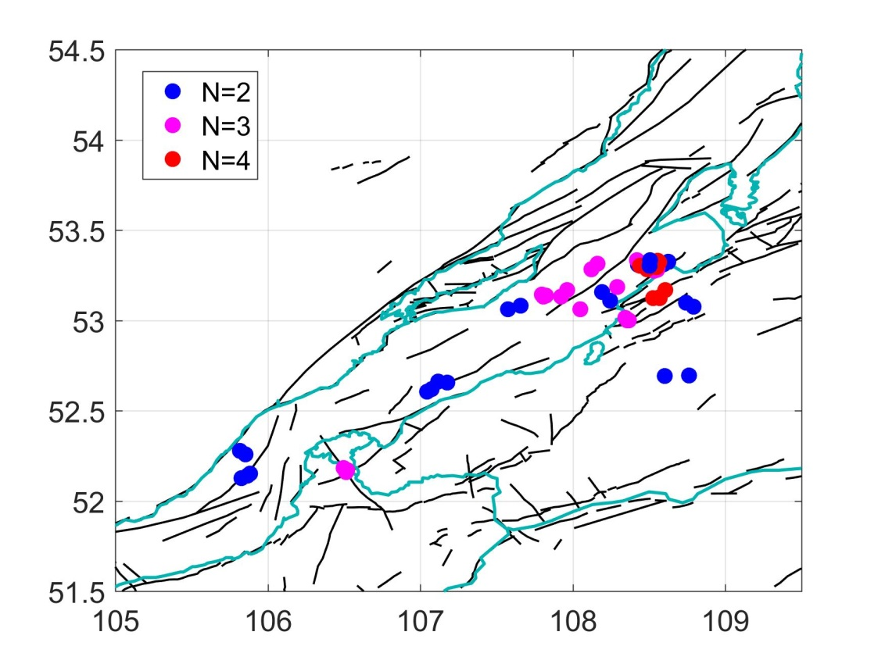
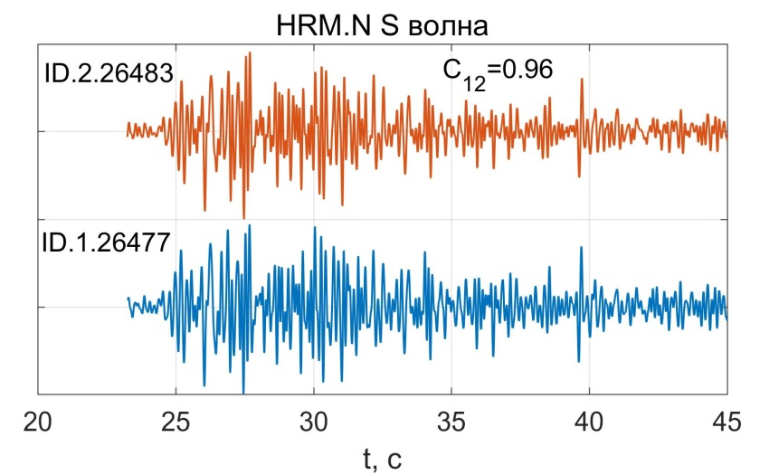
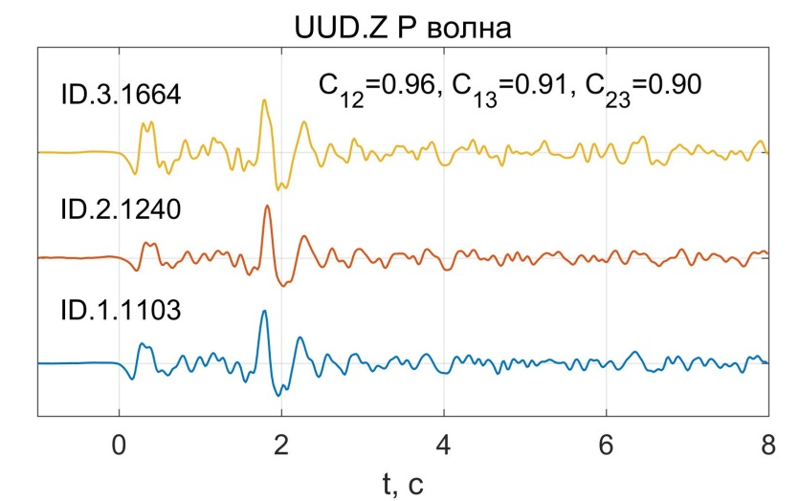
Последовательности повторяющихся землетрясений
62 события
24 последовательности, содержащие от 2 до 4 событий
K = 8.5-11.2 (ML = 2.5 – 4.0)

Slide 11
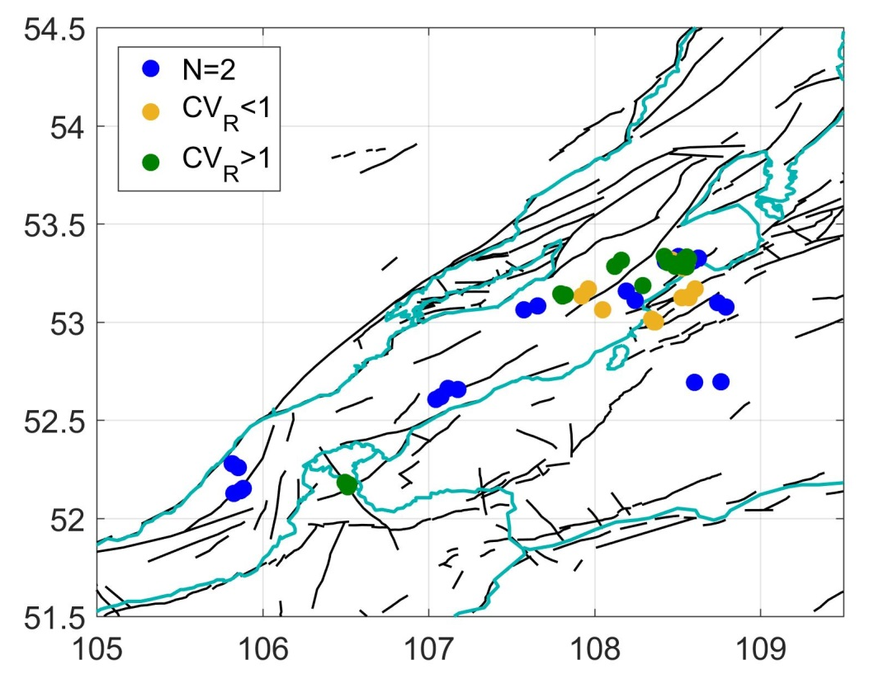

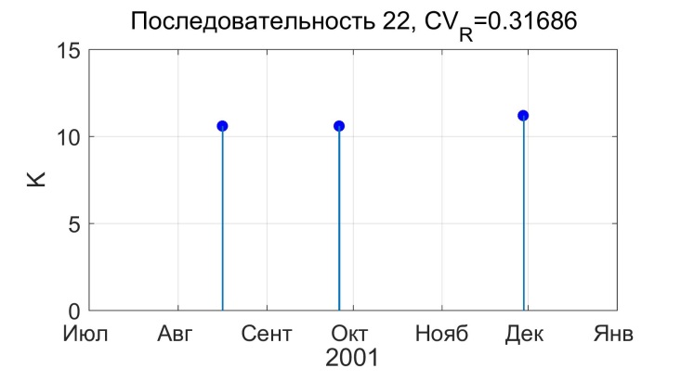
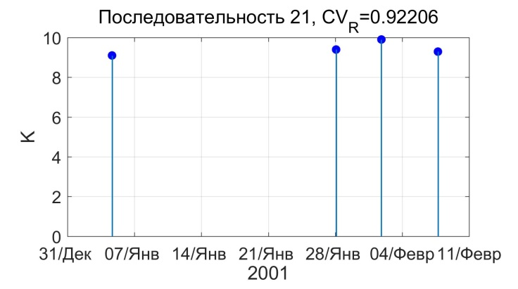
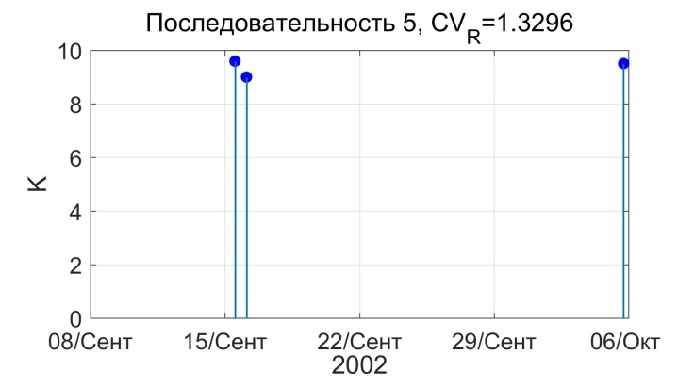
Рекуррентное время
N = 2 (42% событий)
TR – от 6 мин до 6 лет
N > 2
  CV_{R} около 0 – периодичность,
  СV_{R} >> 0 – произвольный режим
5
22
21
СV_{R} < 1 (пос-ти 6,10,19,21,22)
СV_{R} > 1 (пос-ти 3,5,8,11,17,18)

Slide 12
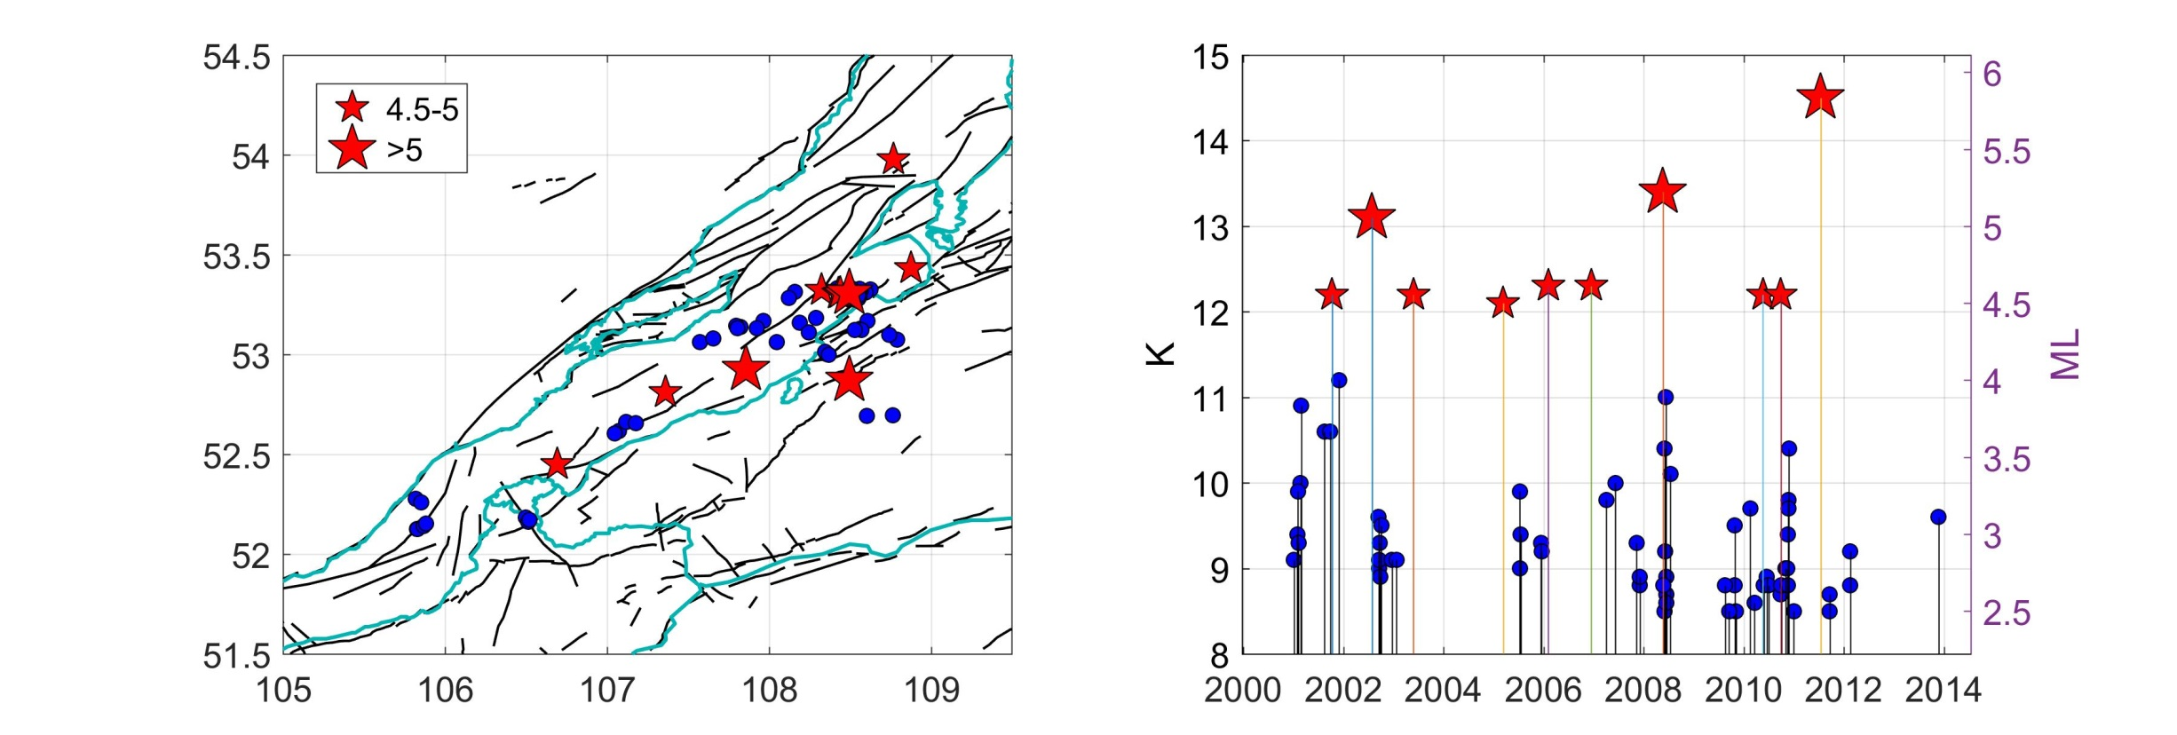
Сопоставление с землетрясениями с М > 4.5
4
1
2,3
20.05.2008 – Максимихинское землетрясение K=14.3 (Mw=5.3)
21.05.2010 – K=12.2
27.09.2010 – K=12.2
16.07.2011 – Туркинское землетрясение K=14.5 (ML=5.9)
Нет соответствия между повторяющимися землетрясениями и землетрясениями с М>4.5, кроме эпицентральной области Максимихинского землетрясения.

Slide 13
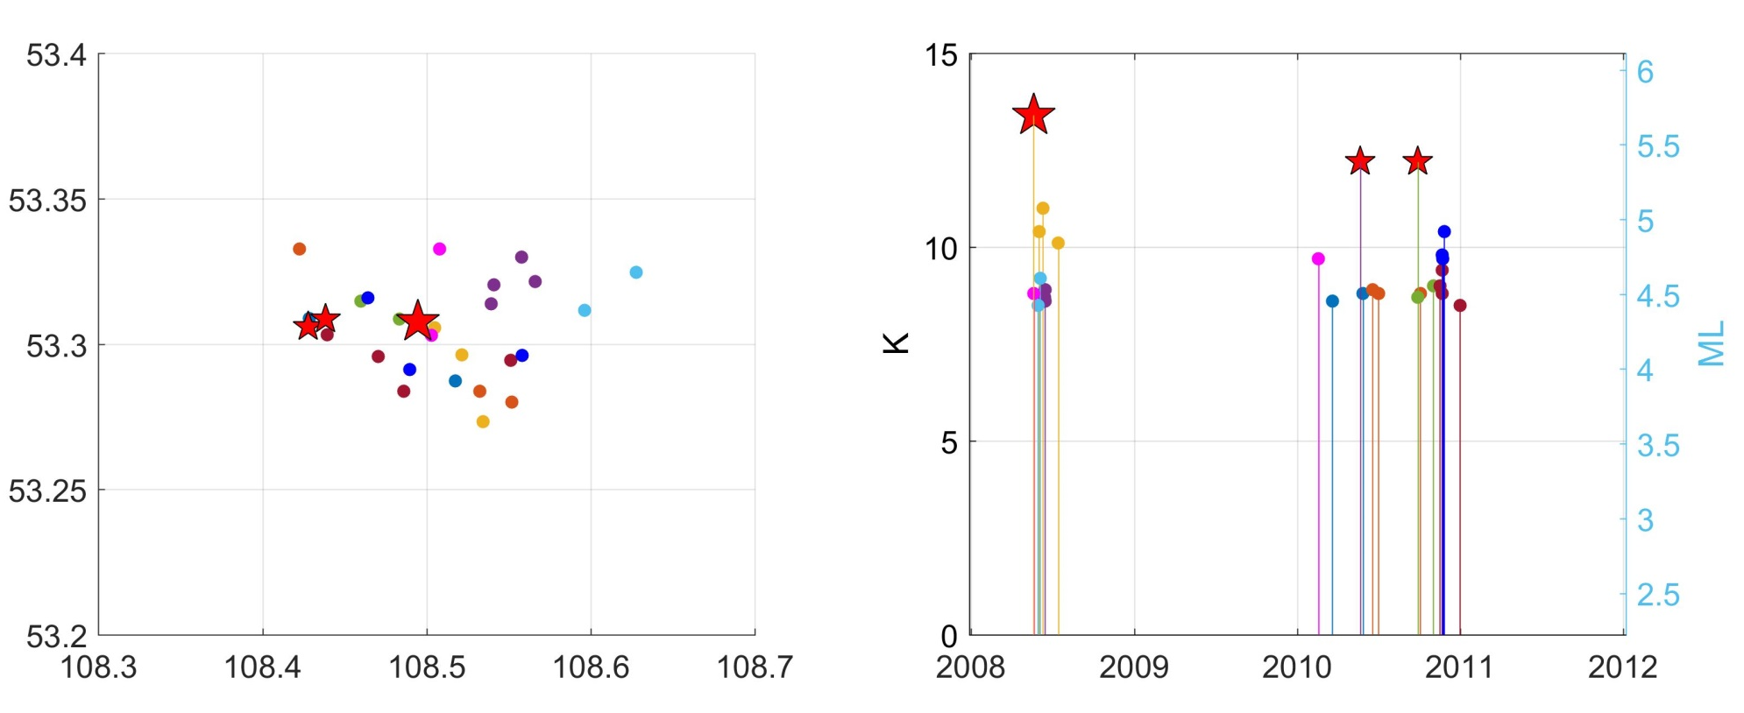
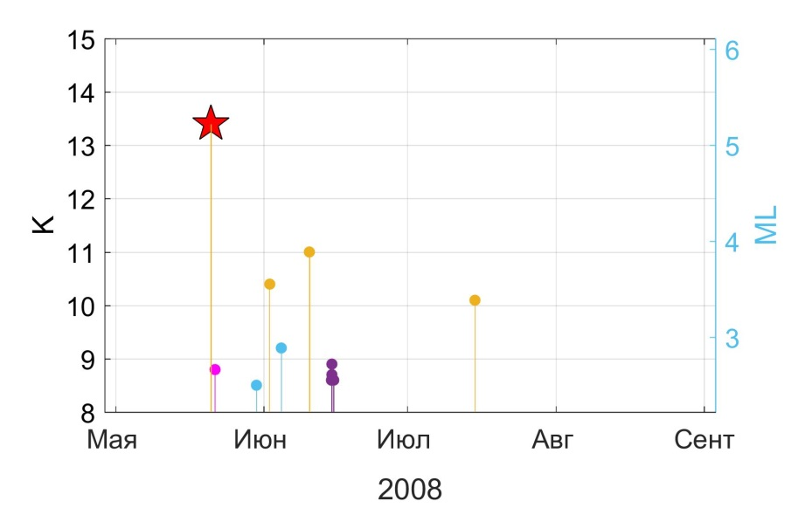
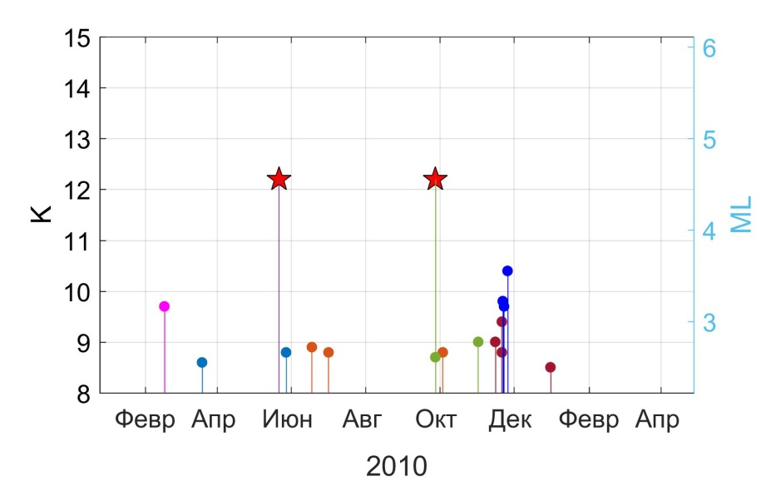
Область Максимихинского землетрясения
Всего в области:
207 событий из каталога
Из них:
9 последовательностей из
25 повторяющихся событий
1
2
1
20.05.2008 – K=14.3 (Mw=5.3)
2
21.05.2010 – K=12.2
27.09.2010 – K=12.2
Notes:
В эпицентральной области Максимихинского землетрясения в первые пять суток зарегистрировано более 500 событий с K_{р} ≥ 5.6 [1]. Далее, в 2010 году в этой же области произошло еще два землетрясения с K_{р} = 12.2 (21.05.2010 г. и 27.09.2010 г.), оба этих землетрясения сопровождались афтершоковыми группами из более чем 30 землетрясений за 2 дня. Примечательно, что эта область продолжала сохранять значительную активность в течении нескольких лет.

Slide 14
Область Максимихинского землетрясения
Четверть событий в этой области являются повторяющимися.
События активизируются после землетрясений с М > 4.5.
Вероятно, наблюдается постсейсмическое скольжение при перераспределении напряжений после землетрясений с М > 4.5.
На восточном борту Центральной котловины наблюдается увеличение количества очагов землетрясений с нетипичными механизмами [Радзиминович, 2024].
Для этой области характерно транстенсионное поле напряжений (сдвиг + растяжение) [Радзиминович, 2020].

Slide 15
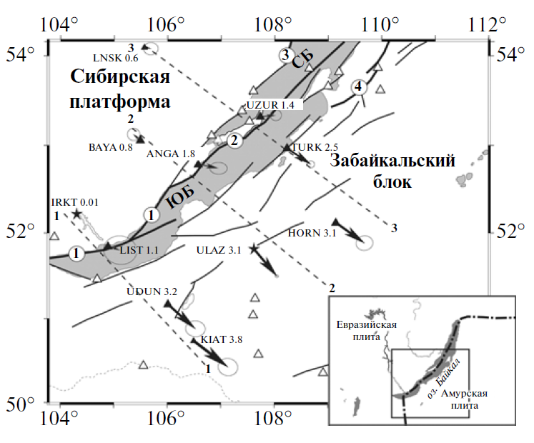
Геодезические данные
Схема разломов и поле скоростей современных горизонтальных движений Байкальской впадины по данным измерений на Байкальском GPS-полигоне за 1994–2007 гг.
Векторы скорости смещений пунктов показаны относительно Сибирской платформы. Рядом с пунктами указаны значения скорости движений в мм/год [Саньков и др., 2014].
На основе измерений методом GPS-геодезии:
1994–1998 гг. скорость раздвижения блоков в районе Южно-Байкальской впадины 4.5 ± 1.2 мм/год [Calais et al., 1998],
1994–2001 гг. – около 2–3 мм/год [Лухнев и др., 2003],
скорость дивергенции Амурской и Евразийской плит 3.0 мм/год
[Calais et al., 2003, Jin et al., 2007],
1994–2007 гг. скорость дивергенции на границе Сибирского и Забайкальского блоков 3.4 ± 0.7 мм/год (130°) [Саньков и др., 2014].

Slide 16
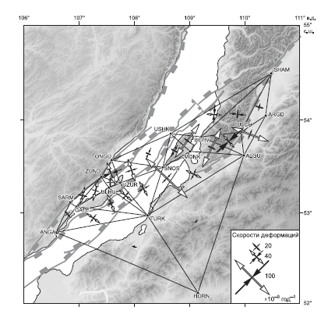
Геодезические данные
Поле скоростей относительных горизонтальных деформаций центральной части Байкальской рифтовой системы [Лухнев и др., 2013].
Области повышенных деформаций тяготеют к структурам с высоким уровнем сейсмической активности в Южно-Байкальской и, отчасти, в Баргузинской впадинах [Лухнев и др., 2013].

Slide 17
Выводы
Поиск повторяющихся землетрясений в центральной части БРЗ за 2001-2014 гг. позволил выделить 24 последовательности, включающие от 2 до 4 событий.
Выделенные события приурочены к участкам разломных зон и могут рассматриваться как индикаторы медленных тектонических деформаций.
40% повторяющихся событий находится в эпицентральной зоне Максимихинского землетрясения, проявляется после более сильных событий в этой области и, вероятно, связано с постсейсмическим скольжением.
Выделенная область соответствует области повышенных деформаций в Южно-Байкальской впадине согласно геодезическим данным.
Расширение периода наблюдений, а также релокация каталога методом двойных разностей позволит повысить надежность результатов.

